Slide 1
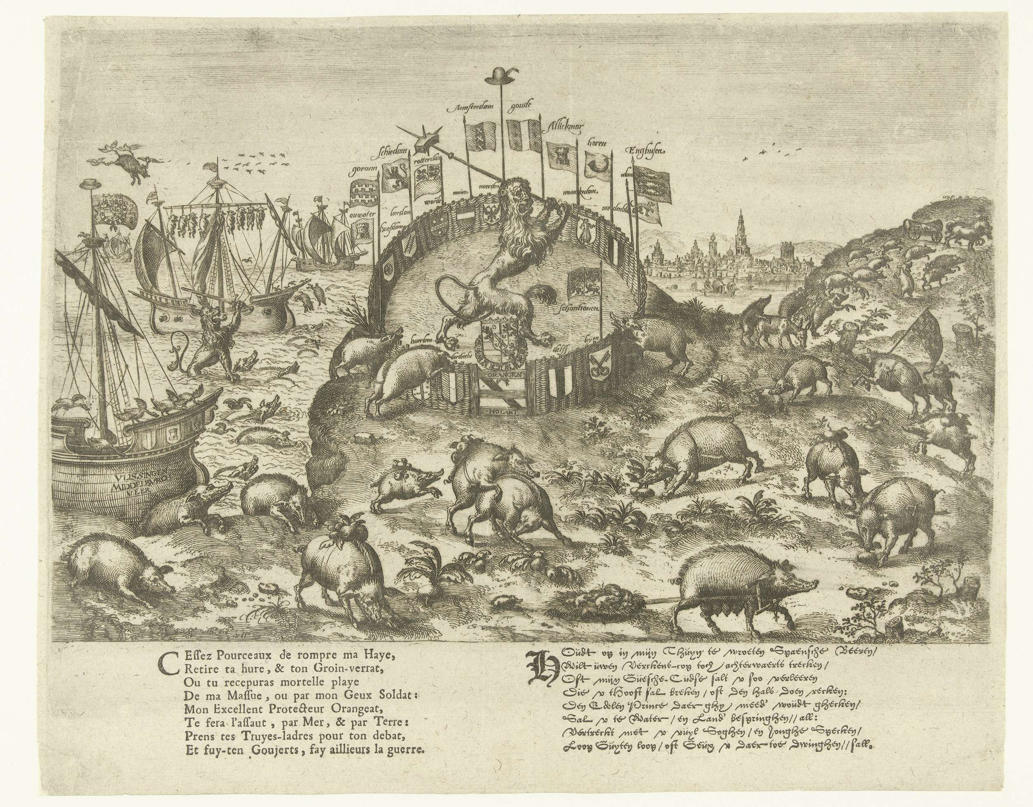
Literatuur en identiteit in de Gouden Eeuw
Presentatie behorend bij de
podcast ‘Literatuur en identiteit’
van 2 juni 2020
Aflevering 6: De Nederlander en de Ander
<number>

Slide 2
Nederland/de Republiek als sterk internationaal georiënteerd
<number>

Slide 3
Het nieuwe perspectief van transnationale (literatuur)geschiedschrijving
(Literatuur)geschiedschrijving en neerlandistiek
Ontstaan in de negentiende eeuw
Nationalisme
Romantiek
Toen: nadruk op nationale geschiedenis
Geschiedenis van het eigen ‘volk’ als in zichzelf gesloten geheel
Een verhaal met een duidelijke ontwikkeling, en met helden en schurken
Nu: op zoek naar het transnationale perspectief
Boven-nationale ontwikkelingen
Uitwisseling tussen landen en cultuurgebieden
<number>

Slide 4
In het vervolg van de podcast
(West-)Europa in de zestiende en zeventiende eeuw: oorlogen en verschuivende machtsbalansen [historisch kader] – 6b
Beeldvorming van Zelf en Ander [theoretisch kader] – 6c
De Republiek en haar vijanden [literaire toepassing] – 6d
Spanje
Engeland
Frankrijk
<number>

Slide 5
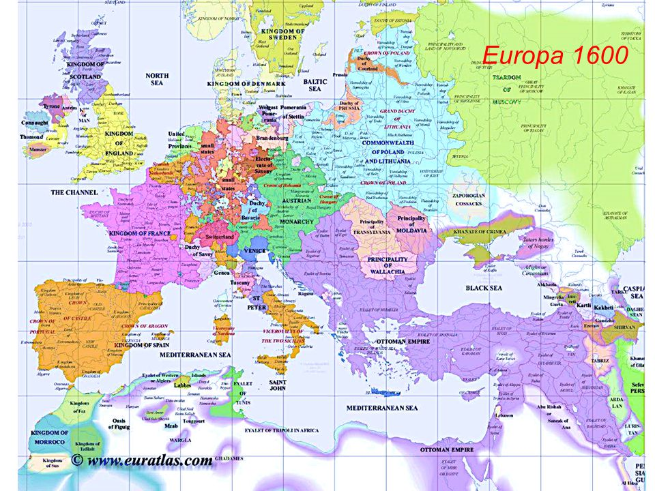
(West-)Europa in de zestiende en zeventiende eeuw
Voornaamste spelers
Spanje
Frankrijk
Engeland
Heilige Roomse Rijk
<number>

Slide 6
Belangrijke Europese gebeurtenissen in de zestiende en zeventiende eeuw
Vanaf 1517: opkomst van de Reformatie, eerst in Duitsland, later ook in de rest van Europa
1562-1598: Franse godsdienstoorlogen
1618-1648: Dertigjarige Oorlog → spanningen tussen katholieke en protestantse staten, m.n. in Centraal-Europa
1642-1651: Engelse Burgeroorlog
1648: Vrede van Westfalen → beëindiging van Dertigjarige Oorlog en Nederlandse Opstand
1661: aanvang regeerperiode Lodewijk XIV in Frankrijk
<number>

Slide 7
(West-)Europa in de zestiende en zeventiende eeuw
Een bijna voortdurende oorlog en strijd
Wisselende coalities: vijanden worden bondgenoten of andersom
Tegelijkertijd ook veel internationale uitwisseling
Intensieve handelsrelaties
Dwarsverbanden tussen vorstenhuizen via huwelijken en overerving
Ook veel literaire uitwisseling: teksten en genres ‘reizen’ door Europa
Kinderen van de elite gaan op ‘grand tour’
Er is sprake van een kosmopolitische gemeenschap van geleerden: de Republiek der Letteren
<number>

Slide 8
(Nationale) identiteit
Geen essentie maar een constructie
Gaat over zelfdefiniëring, maar ook over erkenning
Gaat ook over beeldvorming
Actief: een beeld van jezelf neerzetten (o.a. via kunst en literatuur)
Passief: beelden die anderen aan jou toeschrijven (reputatie)
<number>

Slide 9
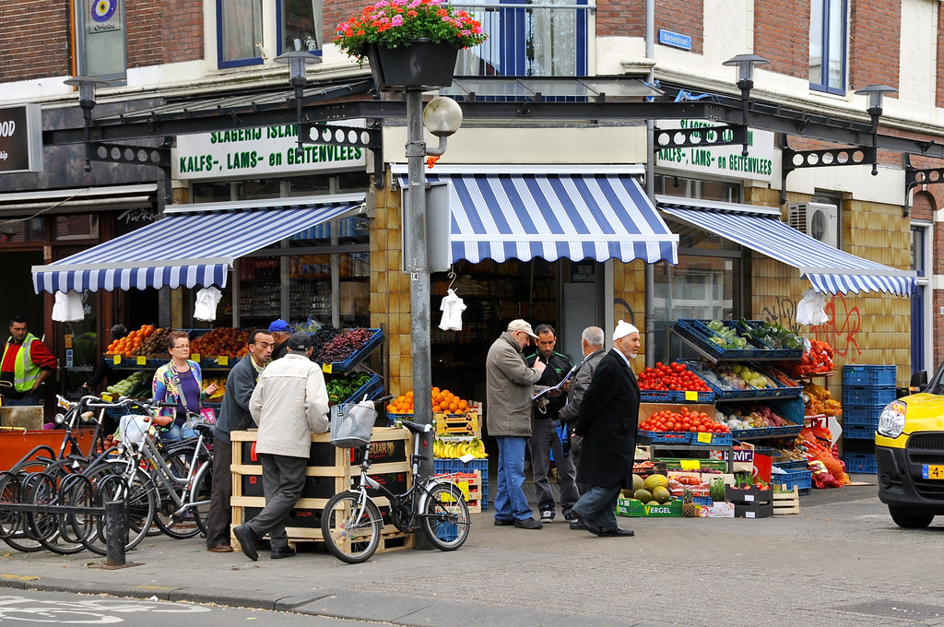
Theoretisch kader (1): Zelf en Ander
Zelf en Ander: identiteit gebaseerd op binaire opposities – vreemd versus eigen, binnen versus buiten
Altijd een waardeverschil in termen van positief/negatief, hoog/laag
Gaat ook over in- en uitsluiten: wat/wie hoort erbij en wat/wie niet?
<number>

Slide 10
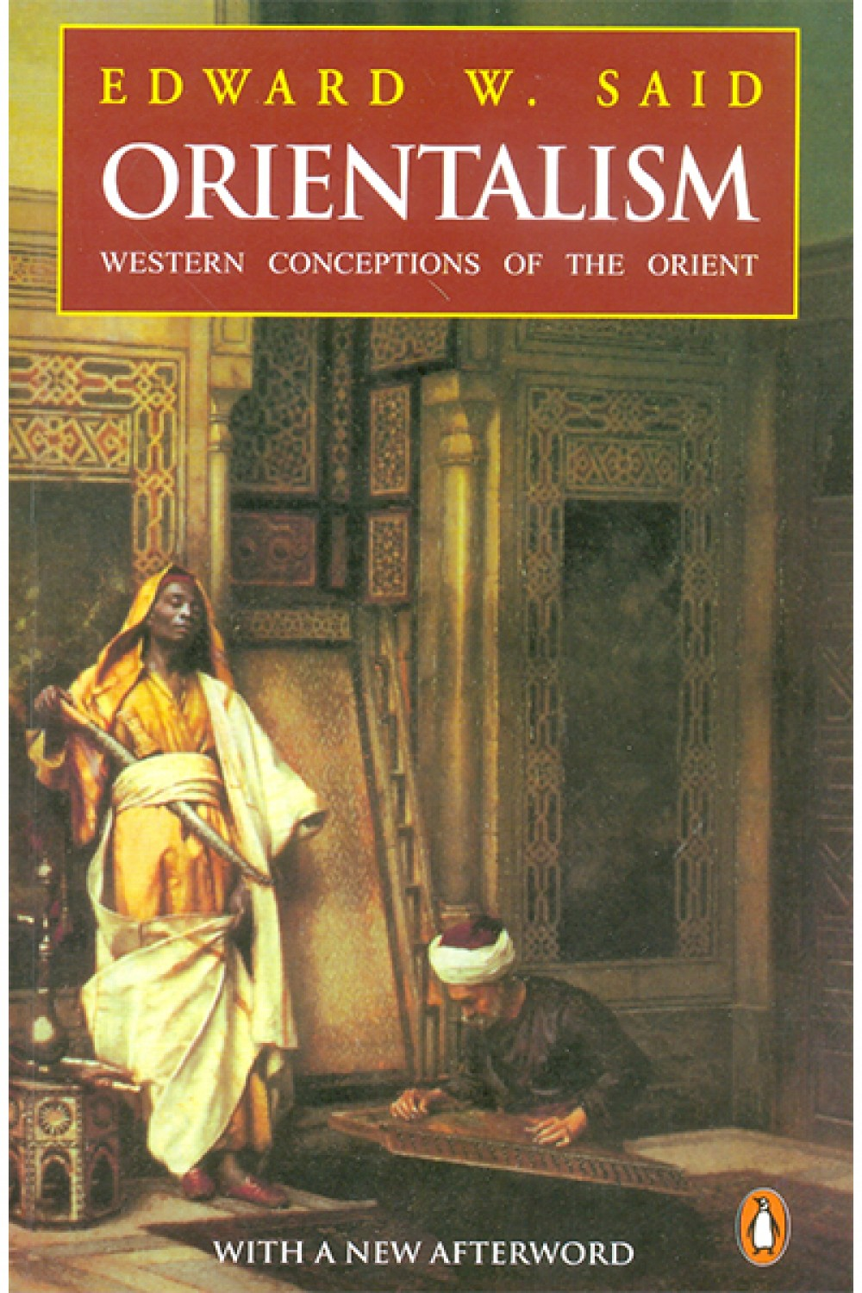
Theoretisch kader (1): Zelf en Ander
Zelf en Ander
Opnieuw: een constructie
Opnieuw: sociaal bepaald
Het denken in termen van Zelf en Ander komt voort uit de postkoloniale theorie, een cultuurwetenschappelijke benadering die de oude (binaire) koloniale kaders (West tegenover Oost, kolonisator tegenover gekoloniseerde) wil deconstrueren
<number>

Slide 11
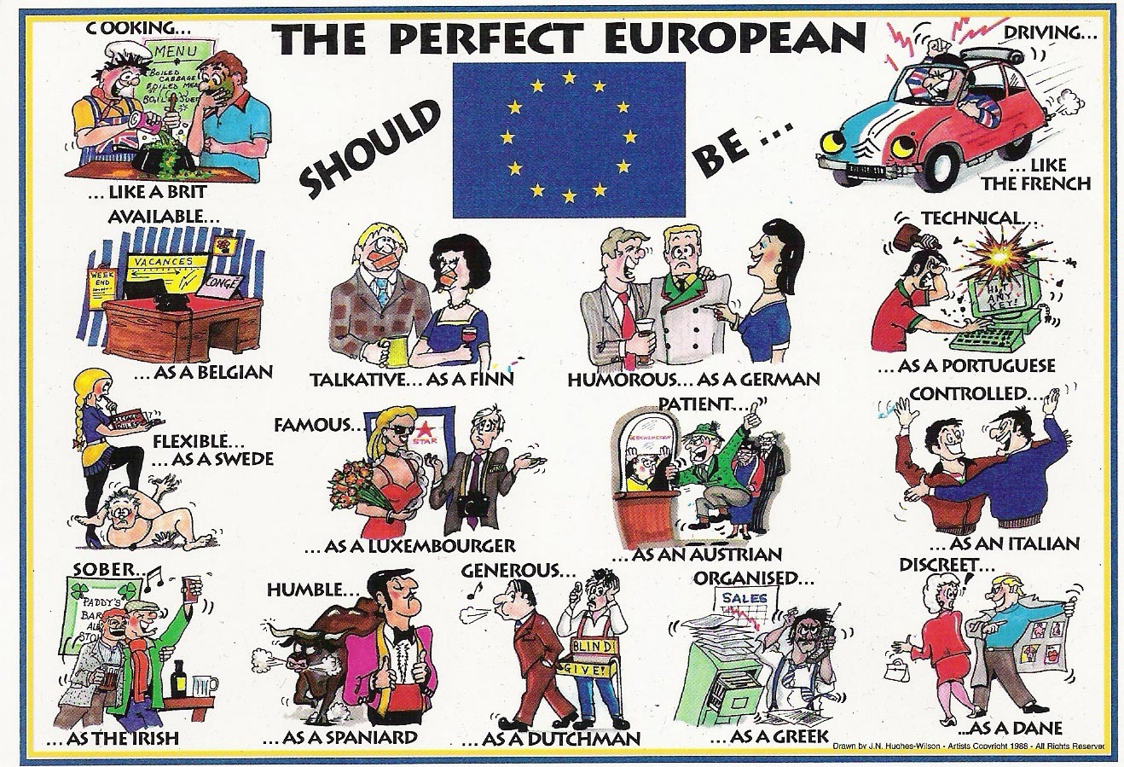
Theoretisch kader (2): imagologie
Imagologie
Bouwt voort op theorie van Zelf en Ander maar past ’t meer specifiek toe op natievorming binnen Europa
Methode om onderzoek te doen naar nationale stereotypen: hoe ze geconstrueerd zijn en hoe ze zich ontwikkeld hebben
“[A] critical analysis of the rhetoric of national characterization” (Joep Leerssen)
Stereotypering als cultureel proces, waarin taal, verbeelding en representatie een cruciale rol spelen
Vandaar: focus op literaire en artistieke bronnen
<number>

Slide 12
Theoretisch kader (2): imagologie
Klimaatleer als belangrijke basis onder veel nationale stereotypen
Vermeende invloed van omgeving en klimaat op de leefwijze van (groepen) mensen, en ook op hun psychische en intellectuele gesteldheid
Onderscheid tussen groepen mensen op basis van een hun woonplaats
Koude, noordelijke regio’s: stug, lomp
Warme, zuidelijke regio’s: uitbundig, verfijnd
Daar tussenin: het ideale midden (meestal de eigen regio)
De klimaatleer werd al ontwikkeld in de klassieke oudheid, maar beleefde in de Renaissance een sterke heropleving
<number>

Slide 13
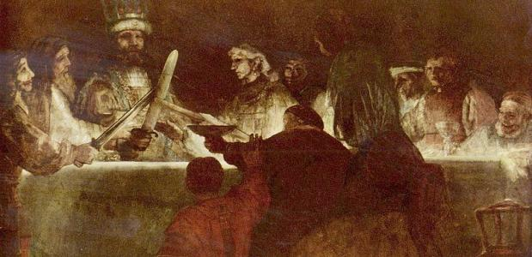
Het Nederlandse/Hollandse zelfbeeld in de zeventiende eeuw
Eenvoud
Vrijheidszucht
→ Bataafse mythe
Handelsgeest
Properheid
<number>

Slide 14
De Republiek en haar vijanden
Opeenvolgende vijanden
Spanje: vooral tot 1648 (einde Opstand)
Engeland: vanaf midden zeventiende eeuw (handelsconflicten)
Frankrijk: vanaf 1672 (expansiedrift Lodewijk XIV)
<number>

Slide 15
Vijand 1: Spanje
Fragment uit ‘Dode Anna spreekt’ (1598)
De Spaanse wolven wreed, de Spaanse wolven boos,
de Spaanse wolven trots, de Spaanse wolven loos,
de Spaanse wolven vals, mij hebben zo bedolven,
omdat ik volgde God, en niet des werelds golven.
<number>

Slide 16
Vijand 1: Spanje
<number>
Notes:
‘Houdt op in myn Thuyn te wroeten Spaensche Beeren’ (1575), collectie Rijksmuseum Amsterdam.

Slide 17
Vijand 1: Spanje
De Spaanse Brabander Jerolimo:
T'Is wel een schoone stadt, moor 'tvolcxken is te vies:
In Brabant sayn de liens ghemaynlijck exkies
In kleeding en in dracht, dus op de Spaansche mode,
Als kleyne Konincxkens of sienelaycke Goden.
O Kaserlaijcke stadt Hantwerpen groot en raijck,
Ick gheloof nau dat de Son beschaynt uwes ghelaijck,
In abondancy van sleyck, in schoonheyt van landouwen,
In Karcken triumphant, in devote Kloosters, en modeste ghebouwen,
[…]
<number>

Slide 18
Vijand 1: Spanje
Het Spaanse stereotype in Nederlandse ogen
Wreed
Hoogmoedig
Schone schijn
Wellustig
Invloed van de ‘zwarte legende’: negatieve beeldvorming over Spanjaarden, gevonden door heel Europa tot in de negentiende eeuw; kernaspecten
Decadentie
Religieuze intolerantie
Wreedheid
<number>

Slide 19
Vijand 2: Engeland
De vier Nederlands-Engelse oorlogen
1652-54
1665-67
1672-74
1780-84
<number>

Slide 20
Vijand 2: Engeland
Aen de doggen, Verbeten van den leeuw.
DE Water-Leeuw dus lang gemuylband al te fel,
Stuyft weder uyt sijn nest al brullende na buyten,
En vaert der Doggen rot, die God vergete guyten
Met tand en nagel toe op 't schoonste van hunn spel,
En slaet die allebey soo wacker in hunn vel,
En speelt soo meesterlijck op sijn metalen Fluyten,
En weet hunn' macht soo strickt te knellen en te sluyten,
Dat hun de neerlag blijft en hem 't vol zee bevel.
Soo, Doggen, dieven, soo; dat hebt ghy voor uw snaeuwen;
Dat komt u van den Leeuw te pissen aen sijn' klaeuwen,
En na sijn Zee-gewin en Water-kroon te staen.
Druypt, Rekels, druypt nu deur met ingetrocken' staerten
En houd den muyl voortaen uyt sijne vrye Vaerten,
Of soo ghy anders wilt, 't is glad met u gedaen.
Jeremias de Decker [1665]
<number>

Slide 21
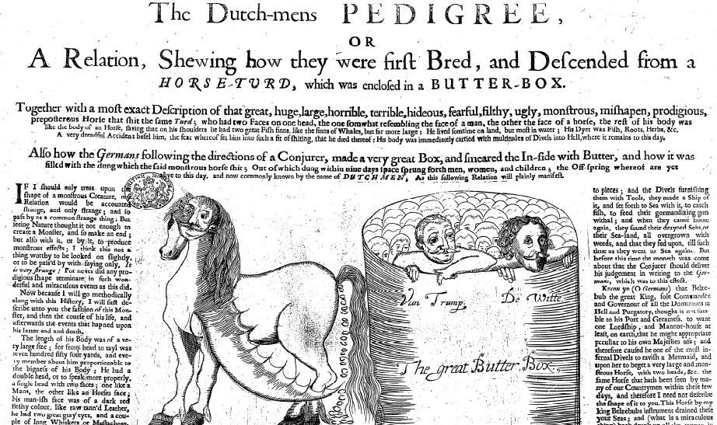
Vijand 2: Engeland
<number>

Slide 22
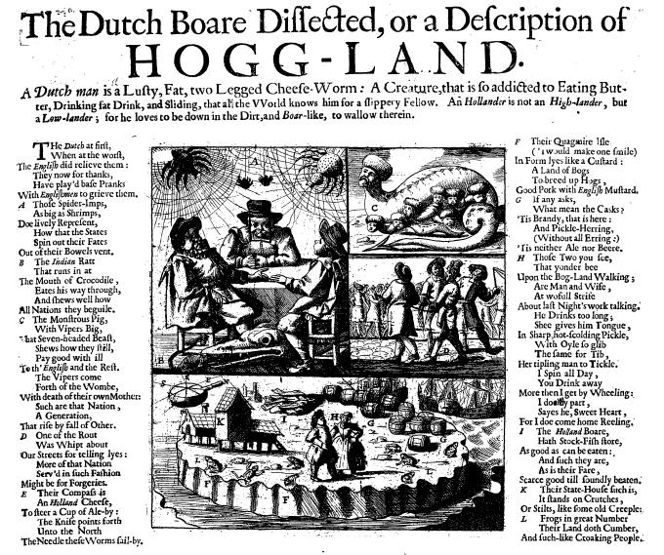
Vijand 2: Engeland
<number>

Slide 23
Vijand 2: Engeland
Nederlanders over Engelsen
Duivels of andere helse monsters
Doggen (honden)
Engelsen over Nederlanders (of Hollanders)
Moeras-bewoners (kikkers)
Lompe boeren
Vet (vanwege hoge zuivelconsumptie)
Geldzuchtig
<number>

Slide 24
Vijand 3: Frankrijk
Vanaf 1670: Frankrijk groeit uit tot de machtigste staat van Europa, onder leiding van Lodewijk XIV
Dubbelzinnige positie in de Republiek t.o.v. Frankijk
Vijandschap, vooral in politieke zin: Frankrijk als bedreiging voor de zuidelijke grenzen van de Republiek
Bewondering, vooral op cultureel gebied: de Franse kunst en literatuur als toonaangevend, imitatie van Franse voorbeelden (bijv. op het toneel → Frans-classicisme)
Tussen 1672 en 1713 voert de Republiek bijna permanent oorlog met Frankrijk
<number>

Slide 25
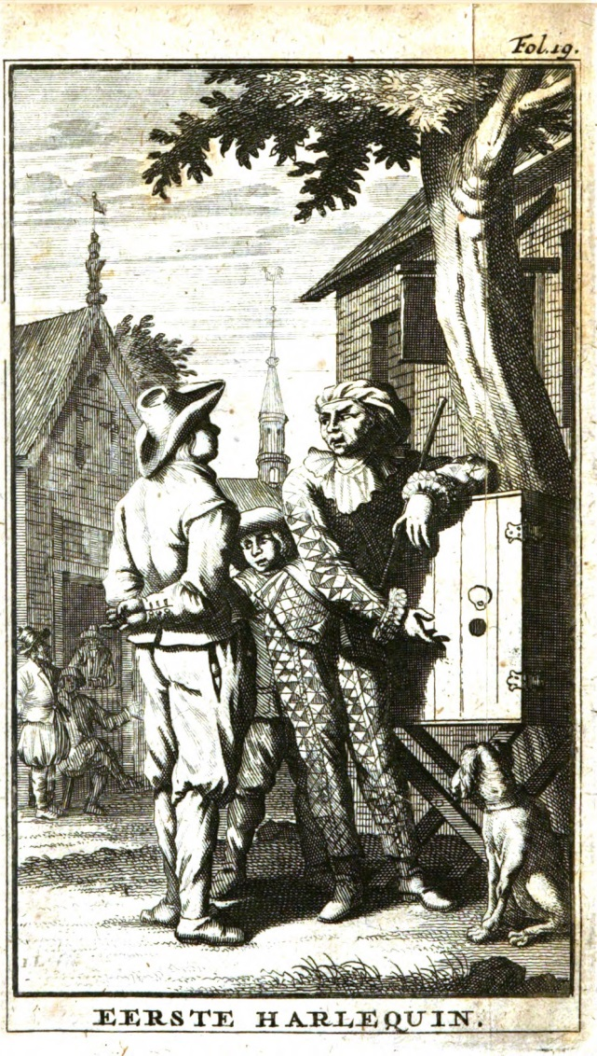
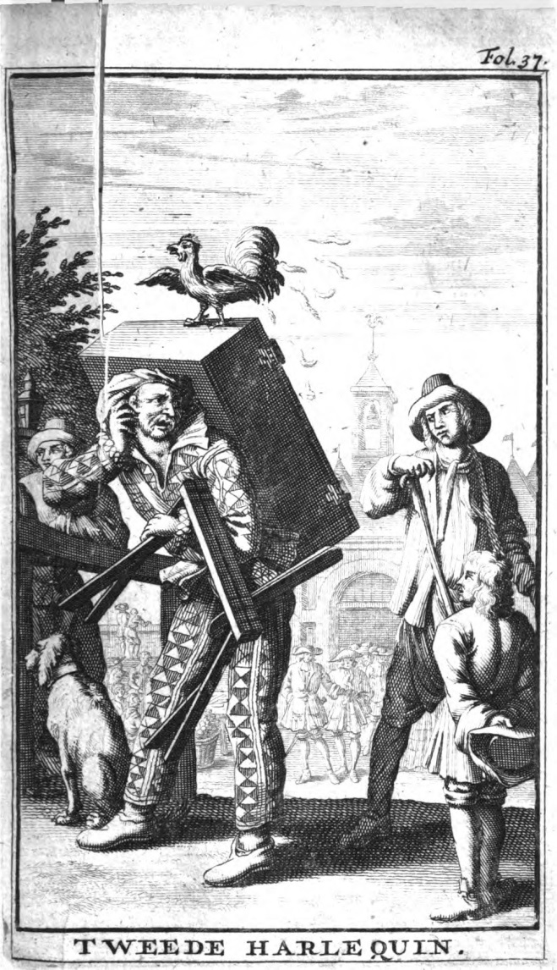
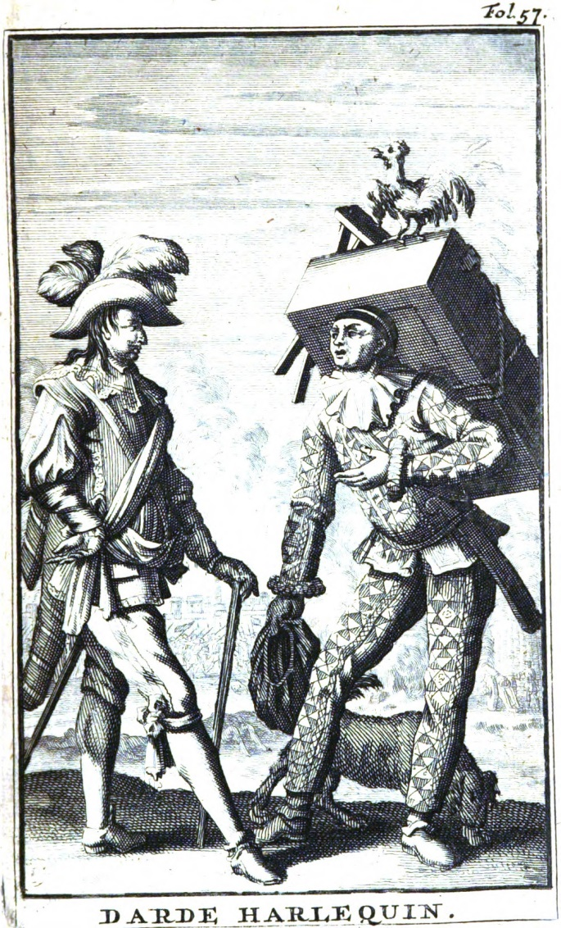
Vijand 3: Frankrijk
Casus: Jan Pook, Harlequin met de rarekiek (1708)
<number>

Slide 26
Jan Pook, Harlequin met de rarekiek (1708)
JAAP
Wet zel die garenaal beduiden?
HARLEQUIN
De Boere, hum zin domme luiden?
Ik zeike niet fan karenaal;
Maar, ’k zeike hum is Generaal
[…]
JAAP
Je miend ien Jinneraal, ook vriend?
<number>

Slide 27
Jan Pook, Harlequin met de rarekiek (1708)
JAAP Maar wat is dat, De Franse lopen.
HARLEQUIN Niet men Heere: ‘t Is maar ien beekje retirere.
JAAP Hiet jy dat retirere, Vent.
HARLEQUIN Wel ja; hum binne niet kewent Te fechte in Stat, zo op de strate
<number>

